Slide 1


AI 입문
제어계측공학과 201720647 최정선
13주차 – 트랜스포머(Transformer)이해
1. Seq2seq 모델
2. 어텐션 메커니즘
3. 트랜스포머 개요

Slide 2
1. Seq2seq 모델
AI 입문
학습내용
기계번역
Seq2seq 모델 개요
Seq2seq 모델의 문제점 및 해결방안

Slide 3
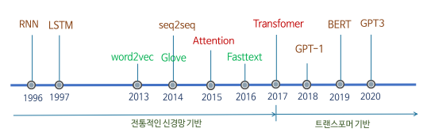
1. Seq2seq 모델
들어가며
△신경망 및 딥러닝 기반 기계번역의 연혁
SOTA 기계번역은 2017년을 기점으로 트랜스포머 기반
-GPT: 트랜스포머의 디코더를 사용
-BERT: 트랜스포머의 인코더를 사용
-트랜스포머: Attention 기술을 근간으로 함

Slide 4
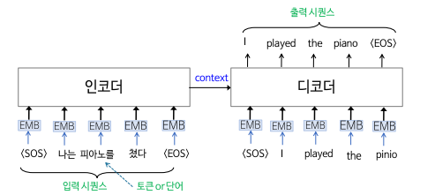
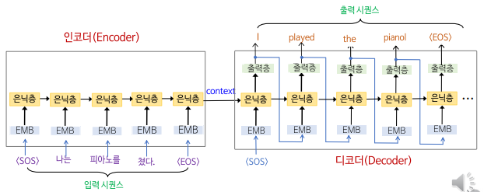
1. Seq2seq 모델
기계번역
△Seq2seq 모델을 활용
인코더와 디코더로 구성되며, 인코더에서 컨텍스트를 디코더로 전달 (컨텍스트: 입력 시퀀스에 대한 정보)
입력 시퀀스를 주면, 지정된 크기만큼의 출력시퀀스 출력 =>RNN 기계번역보다 정확한 번역
△Seq2seq 모델 구현
인코더와 디코더 모두 RNN 사용
인코더의 맨 마지막 은닉층의 출력을 컨텍스트로 활용

Slide 5
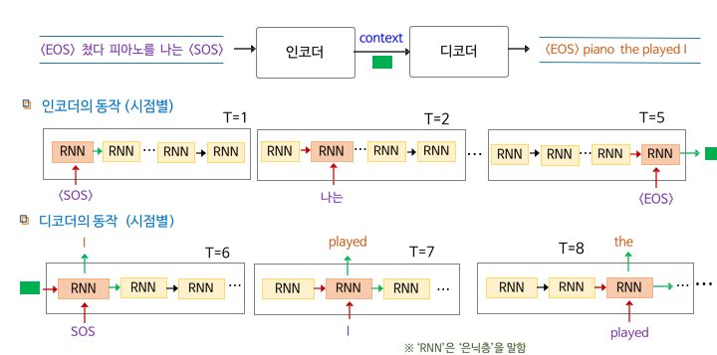
1. Seq2seq 모델
Seq2seq 모델
△시점별 동작

Slide 6
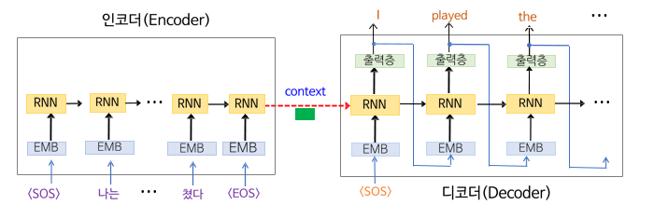
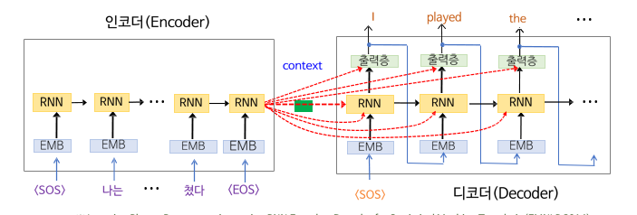
1. Seq2seq 모델
Seq2seq 모델
△문제점
컨텍스트: 소스 문장의 정보 압축 저장
항상 맨 마지막 은닉벡터를 컨텍스트로 사용: 컨텍스트 생성이 문장차원
입력 시퀀스의 크기와 상관없이 크기 고정
결과) 정보손실: 입력시퀀스의 크기가 커지면, 시퀀스의 앞 부분 단어에 대한 정보가 희석
문장차원: 입력 단어별 관련성에 관한 정보의 사용이 가능X, 단어 차원 컨텍스트 생성 필요
△해법(제한적)
모든 디코더가 컨텍스트를 입력으로 받게 함
여전히 컨텍스트의 크기가 고정되어 한계, 단어별 차별적인 정보도 부재

Slide 7
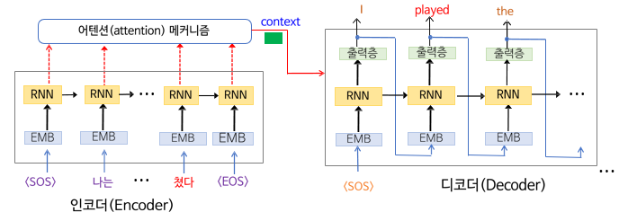
1. Seq2seq 모델
Seq2seq 모델
△해결책
각 단어별 관련성 측면에서 차별화된 정보를 지닌 컨텍스트를 생성하여 사용 => 어텐션 메커니즘
Attention 메커니즘: Neural Machine Translation by Joint Learning to Align and Translate

Slide 8
2. Attention 메커니즘
AI 입문
학습내용
어텐션 개념
어텐션 공식 모형
Seq2seq의 어텐션
트랜스포머의 어텐션

Slide 9
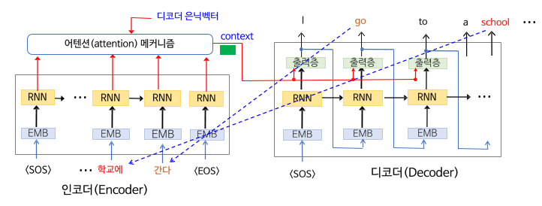
2. Attention 메커니즘
어텐션 개념
△아이디어
디코더가 매 출력단어 예측 시점마다 인코더의 전체문장을 참조
입력문장 중에서 각 시점의 예측단어와 가장 밀접하게 관련이 있는 부분을 주목(attention)
Ex) go – 간다/ school - 학교에

Slide 10
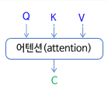
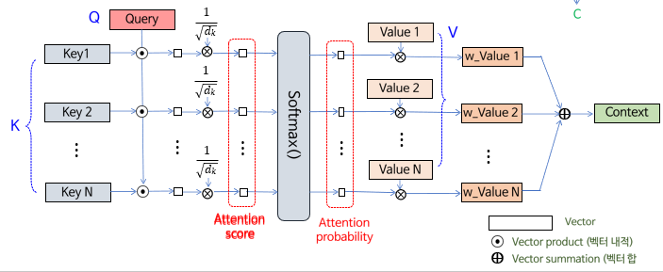
2. Attention 메커니즘
Attention 공식 모형(scaled dot product attention)
△Q에 대해 <K,V>에 대한 컨텍스트(C) 계산
Q(Query): 컨텍스트를 계산할 대상
K(key): 컨텍스트 계산에 사용할 입력(토큰) 각각의 키
V(value): 컨텍스트 계산할 사용할 입력(토큰) 각각의 값

Slide 11
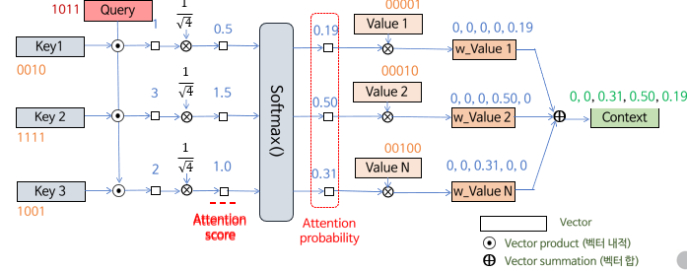


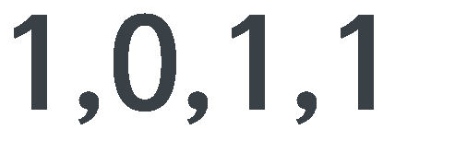






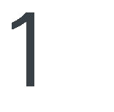
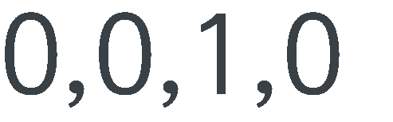
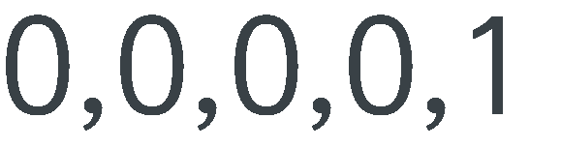

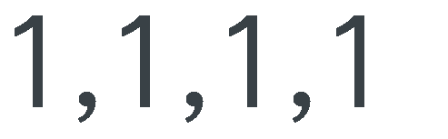

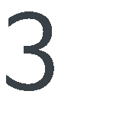
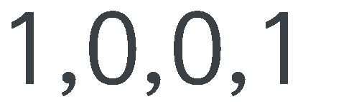

2. Attention 메커니즘
Attention 공식 모형(scaled dot product attention)
△Q에 대해 <K,V>에 대한 컨텍스트(C) 계산 사례
Q(Query): 컨텍스트를 계산할 대상
K(key): 컨텍스트 계산에 사용할 입력(토큰) 각각의 키: len(Q) =len(K)
V(value): 컨텍스트 계산할 사용할 입력(토큰) 각각의 값: len(K) ≠ len(V) 가능

Slide 12
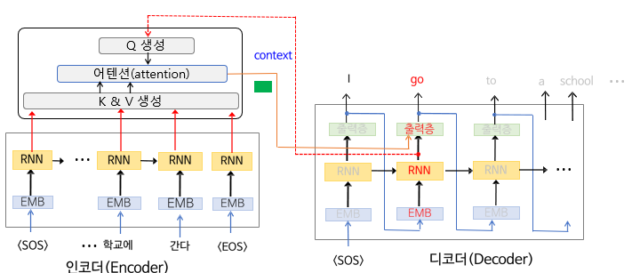
2. Attention 메커니즘
Seq2seq 모델의 어텐션
△특정 시점 t=2의 어텐션 적용 다이아그램
Q: 디코더의 특정시점 상태(은닉벡터)를 사용해 제작
K,V: 인코더의 모든 은닉 상태를 사용해 제작

Slide 13
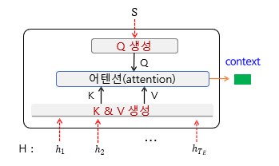
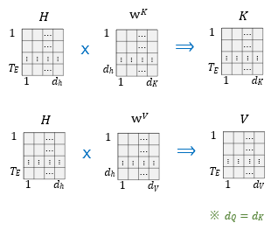
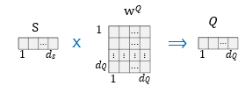
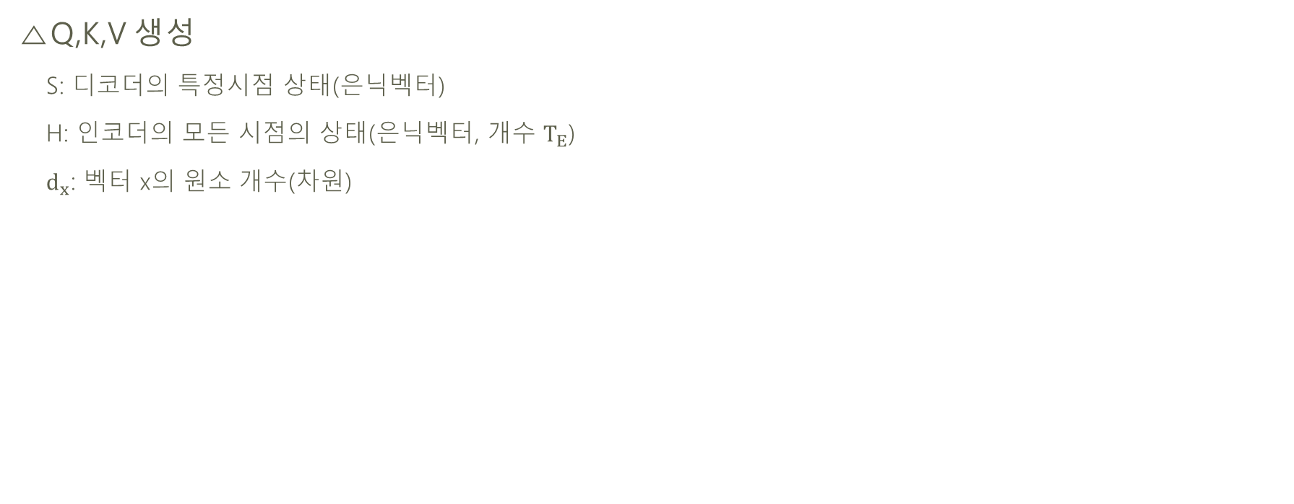
2. Attention 메커니즘
Seq2seq 모델의 어텐션
△Q,K,V 생성
S: 디코더의 특정시점 상태(은닉벡터)
H: 인코더의 모든 시점의 상태(은닉벡터, 개수 $T_{E}$)
$d_{x}$: 벡터 x의 원소 개수(차원)

Slide 14
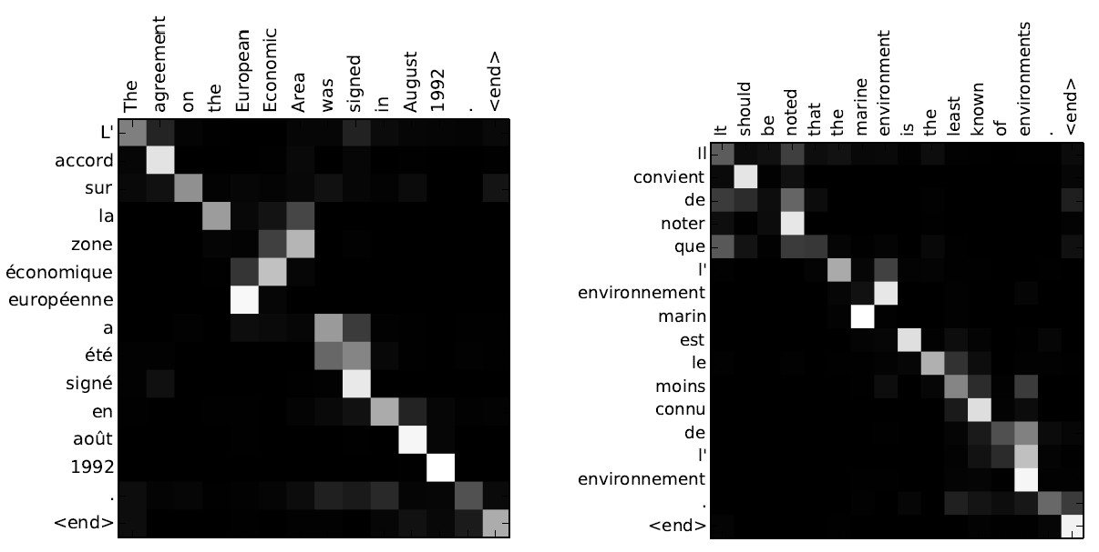
2. Attention 메커니즘
Seq2seq 모델의 어텐션
△어텐션 적용의 효과: English to French 번역

Slide 15
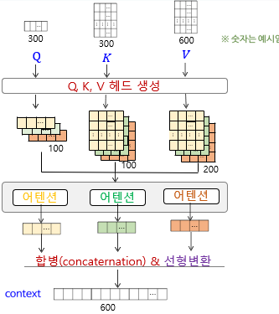
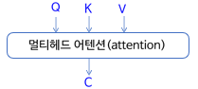
2. Attention 메커니즘
트랜스포머의 어텐션
△멀티 헤드(Multi-head)어텐션
어텐션의 단위를 좀더 세밀하게 하여 성능 향상
입출력 관점에서는 일반 어텐션과 동일
헤드는 Q,K,V의 행방향으로 동일한 크기로 분리한 조각을 나타냄
어텐션의 단위를 헤드 단위로 수행 후 취합
선형변환을 통해 최종 컨텍스트 산출

Slide 16
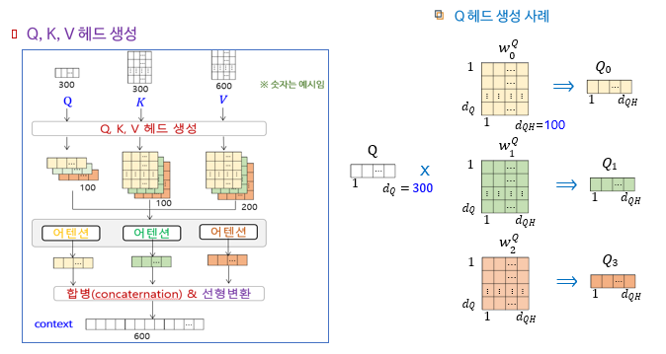
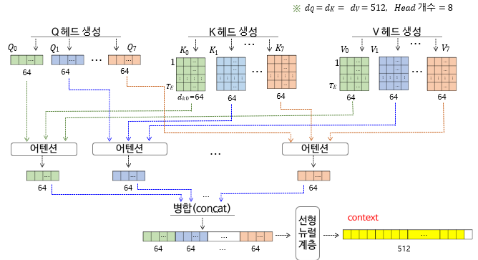
2. Attention 메커니즘
트랜스포머의 어텐션
△멀티 헤드(Multi-head)어텐션

Slide 17
3. 트랜스포머
AI 입문
학습내용
트랜스포머 아키텍쳐
트랜스포머 인코더
트랜스포머 디코더
GPT3 실습

Slide 18
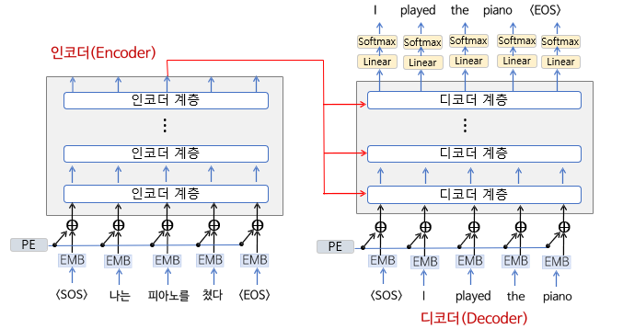
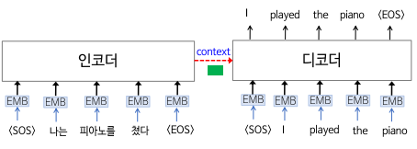
3. 트랜스포머
트랜스포머 아키텍처
△기본 구조
인코더와 디코더 구조로 되어 있음
seq2seq 모델과는 달리 RNN 사용 X,
인코더와 디코더는 기본적으로 입력 시퀀스를 동시에 처리하도록 설계
△트랜스포머 구조
기본 설계(논문): 6개씩의 인코더 및 디코더 계층 내장

Slide 19
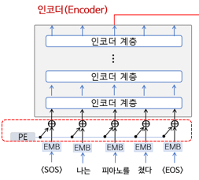
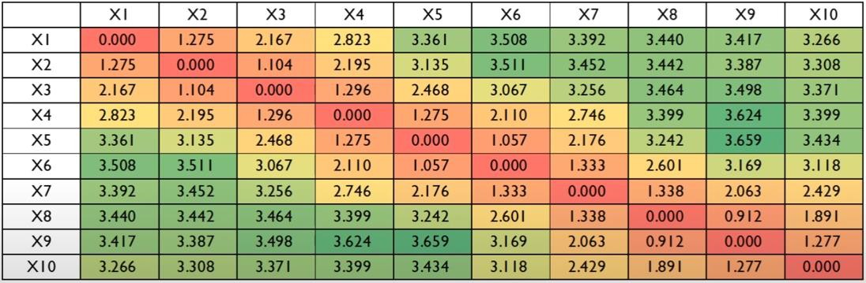
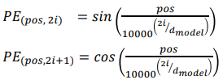
3. 트랜스포머
트랜스포머 인코더
△입력 시퀀스 처리
임베딩과 Position encoding 처리
△Position encoding (PE)
인코더는 입력시퀀스를 동시에 처리 => 토큰의 위치 정보 부여 필요
토큰에 Position 정보를 제공하는 메커니즘 => 임베딩 벡터 +PE
멀리 떨어져 있을수록 PE는 커진다.

Slide 20
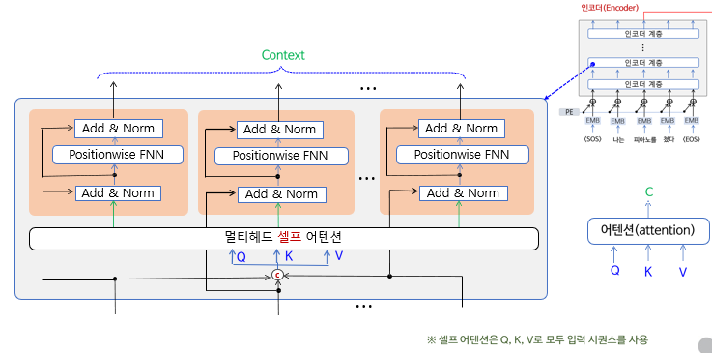
3. 트랜스포머
트랜스포머 인코더
△인코더 계층
인코더의 주요 구성 요소는 셀프 어텐션과 positionwise FNN

Slide 21
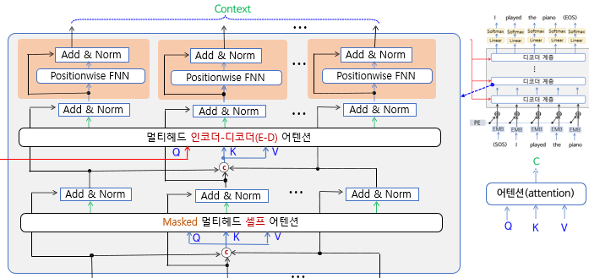
3. 트랜스포머
트랜스포머 디코더
△디코더 계층
디코더는 masked 멀티헤드 셀프 어텐션과 멀티헤드 인코더-디코더 어텐션으로 구성

Slide 22
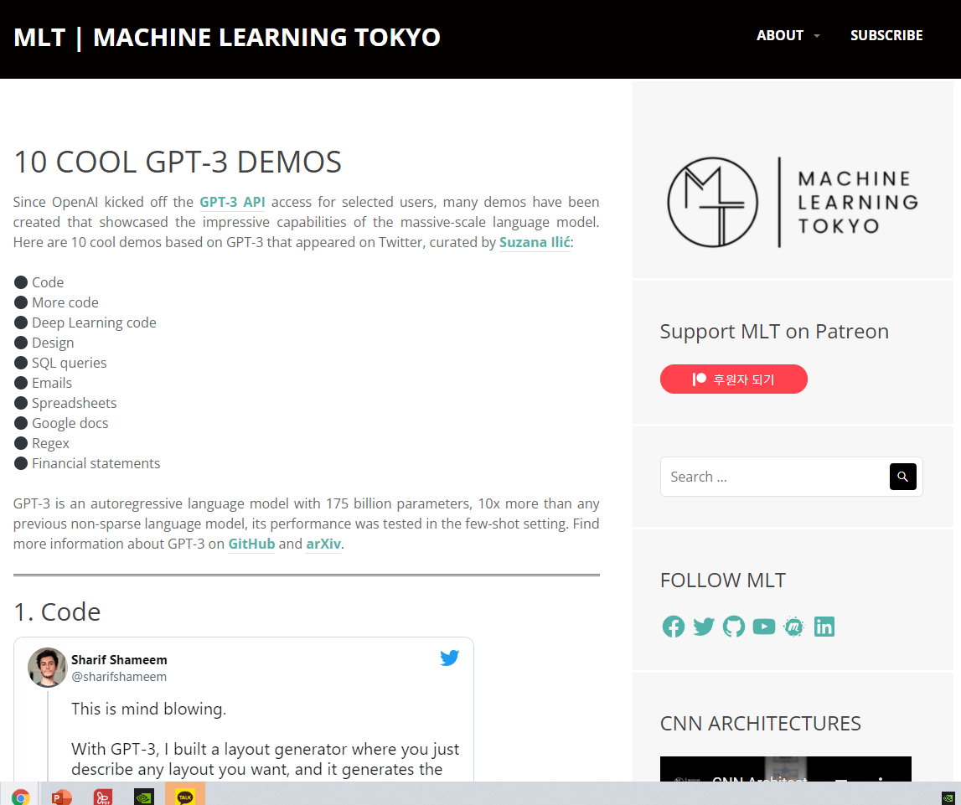
3. 트랜스포머
실습
△GTP3 데모 사이트
https://machinelearningtokyo.com/2020/07/26/10-cool-gpt-3-demos/
△GTP3 기능

